Slide 1
Perfil del Columnista

Slide 2
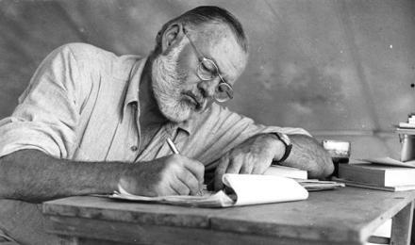
Características
Contar con una cultura propia, cuanto más amplia y más profunda mejor.

Slide 3
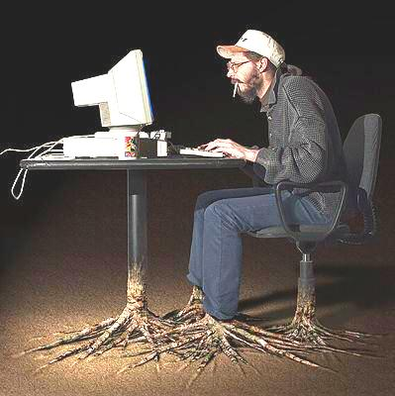
Características
Necesitará estar bien informado acerca de los acontecimientos más recientes sobre los cuales tiene que opinar.

Slide 4

Características
Contacto directo con las fuentes informativas.

Slide 5

Características
Riqueza de lenguaje para exponer con claridad, con gancho, con belleza sus ideas.

Slide 6
Características
A menudo, los columnistas son un referente dentro de la publicación con los cuales los lectores identifican la línea ideológica o de pensamiento de la misma.

